Slide 1
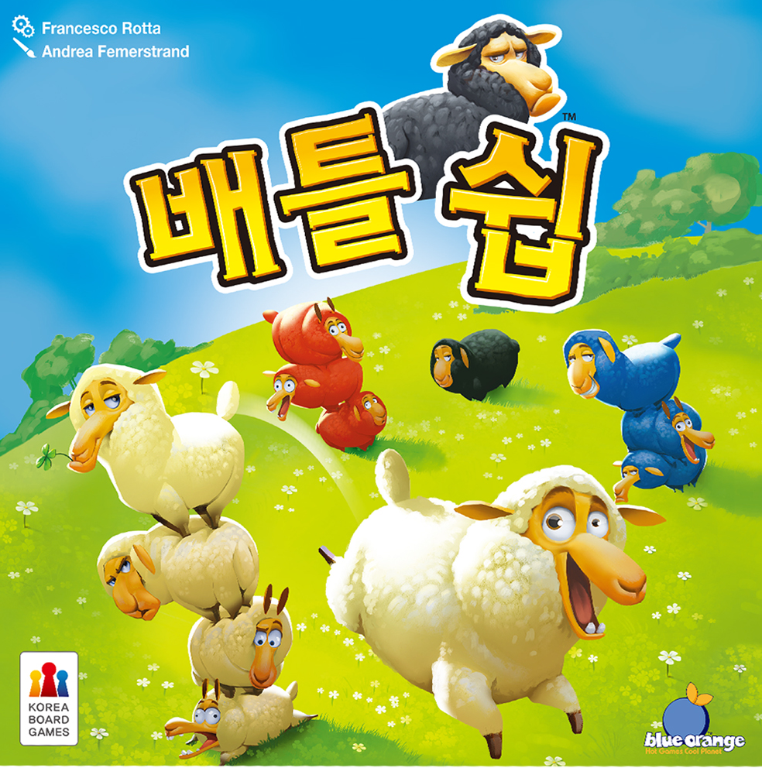

Slide 2
게임 소개
게임 전 알아보기
게임 방법
추천 게임

Slide 3
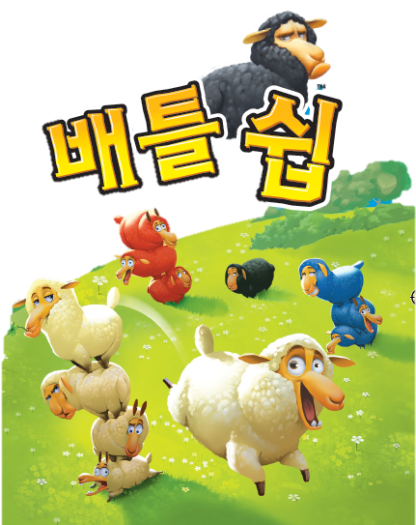
1
게임 소개- 이야기
목장 주인 팻의 목장에서 가장 넓은 목초지를 차지해야 합니다.
라이벌 양 떼를 조심하세요.
영리하게 계획해서 양의 벽을 만들어 다른
양 떼가 들어오지 못하게 해야 더 많은 풀을 뜯을 수 있다는 것을 명심하세요.

Slide 4

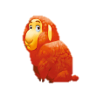
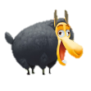

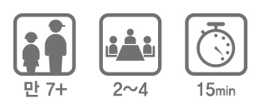
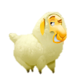
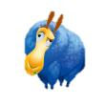
1
게임 소개- 게임 구성
양들의 전쟁!!
간단한 규칙과
앞을 내다보는 전략성
만7세 이상
2~4명
15분
목초지 보드 16개
양 토큰 64개(각 색깔 별 16개)

Slide 5


2
게임 전 알아보기 – 양은 어떤 동물일까요?
야생 양은 매우 민감한 동물로 좋은 시력을 가지고 있으며
경사진 곳을 잘 오르내리고, 수영도 자유롭게 할 수 있어요.
무리생활을 하는 동물로 주로 100마리 이상이 한 무리를 이룹니다.
양은 언제 가축화가 되었을까요?
9000~11000년 전 지중해와 카시피안 지역에서 처음 가축화가
되기 시작했어요.
출처: 네이버 지식백과

Slide 6

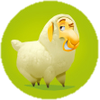
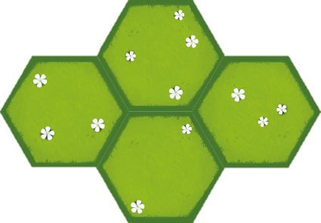
3
게임 방법 – 게임 준비
준비하기
각자 한 색깔의 양 토큰 16개와 목초지 보드 4개씩을 가져옵니다.
순서대로 목초지 보드 한 장씩을 놓아 게임 보드를 만듭니다.
목초지 보드를 놓을 때는 이미 놓여있는 목초지와 적어도 한 면이 연결되게 놓아야 합니다.
X

Slide 7
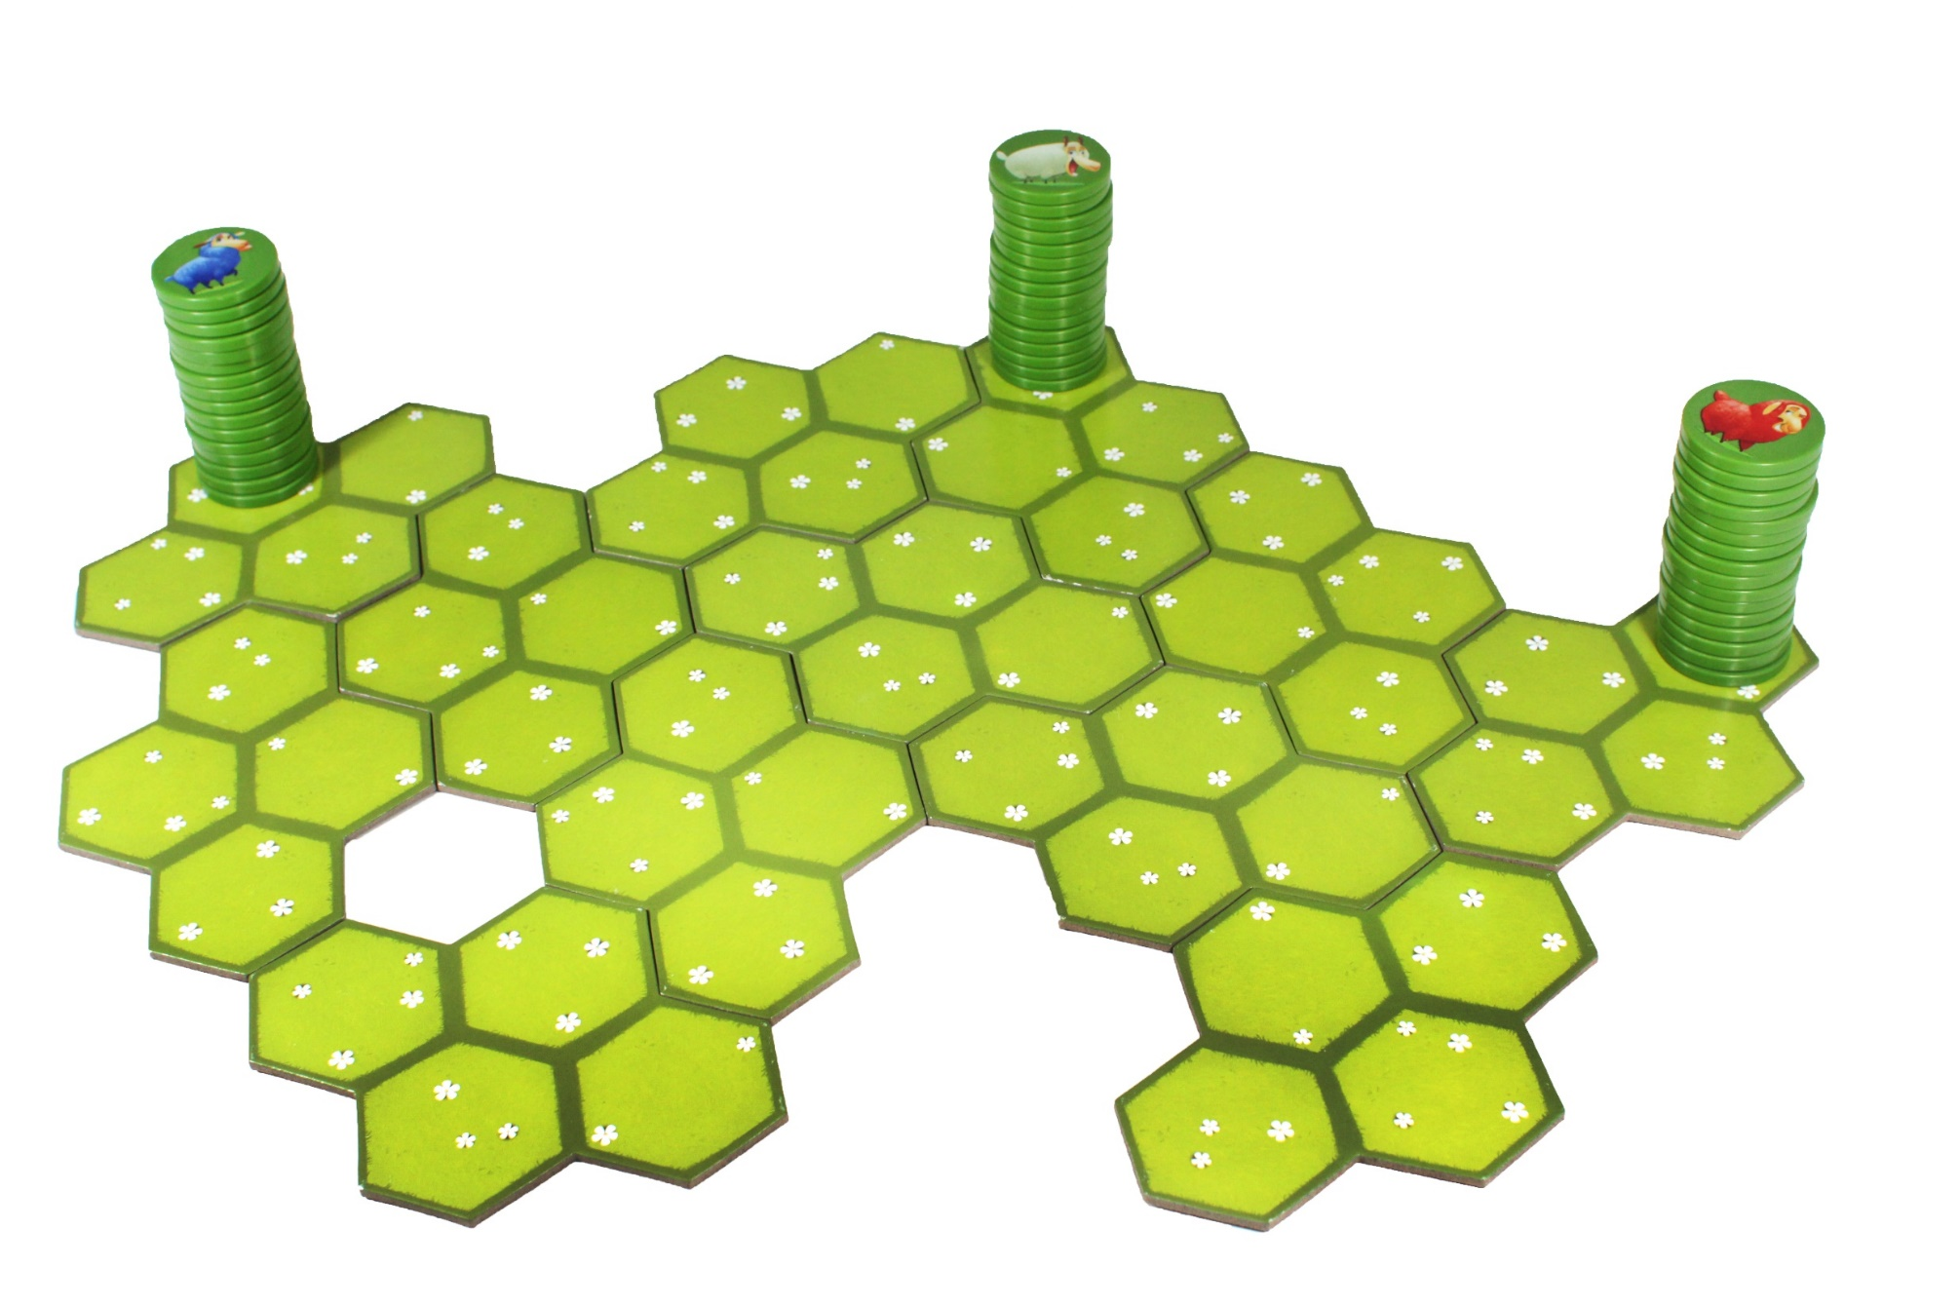
3
게임 방법 – 게임 진행
게임의 목적
자기 양 떼를 움직여 다른 양 떼를 움직이지 못하게 하고, 가장 넓은 목초지를 차지하는 것이 목표입니다.
목초지를 전부 깔았다면 첫번째 플레이어부터 자기 양 무리를 게임 보드의 바깥쪽 가장자리 칸 중 하나에 놓습니다.

Slide 8
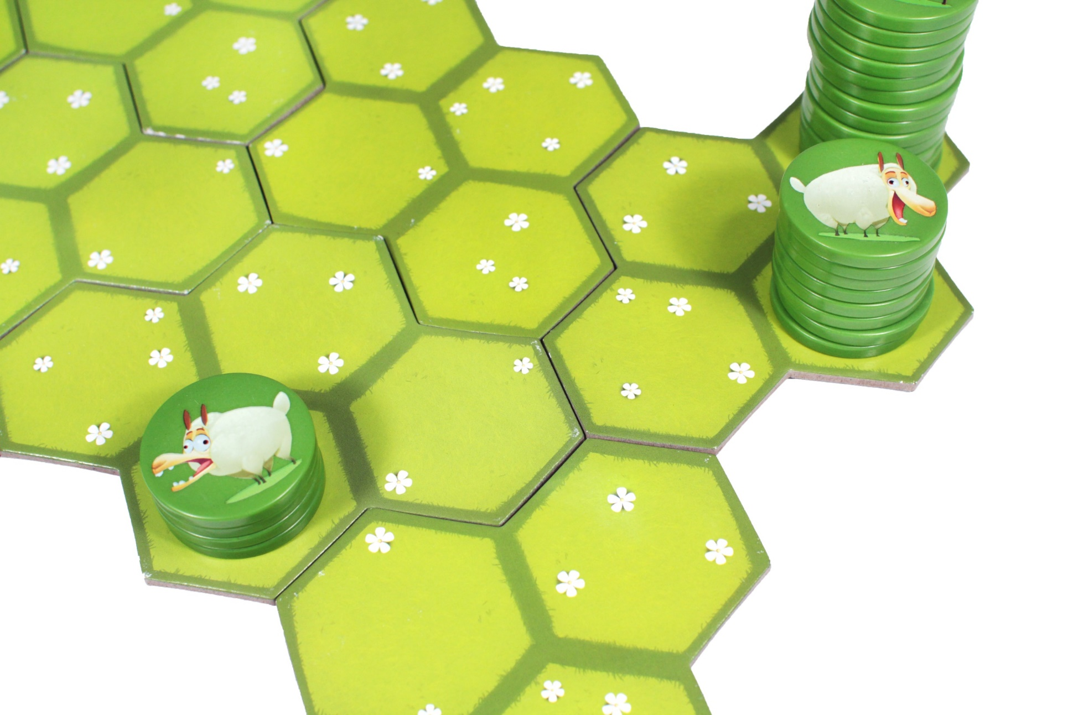
3
게임 방법 – 게임 진행
양 떼 이동하기
자기 양 무리 중 하나를 골라 두개의 무리로 나눕니다.
각 무리를 몇 마리씩 나눌지는 자유지만 각 무리에는 최소 한 마리의 양이 있어야 합니다.
나눈 두 무리 중 한 무리는 원래 있던 자리에 놓아둡니다.

Slide 9
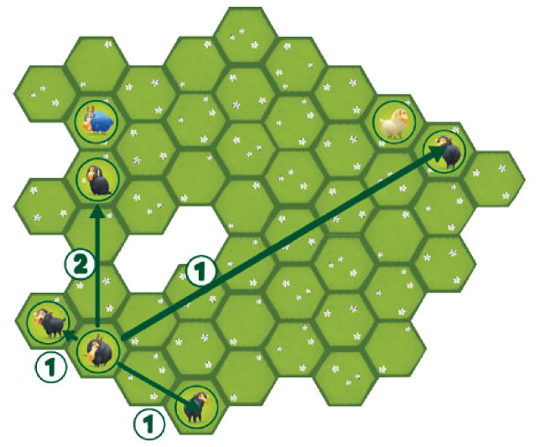
3
게임 방법 – 게임 진행
양 떼 이동하기
이동하는 양 떼 무리는 직선으로만 움직일 수 있습니다.
다른 양 무리를 만나거나 목초지의 경계에 부딪쳐 더 이상 움직일 수 없을 때까지 이동합니다.

Slide 10
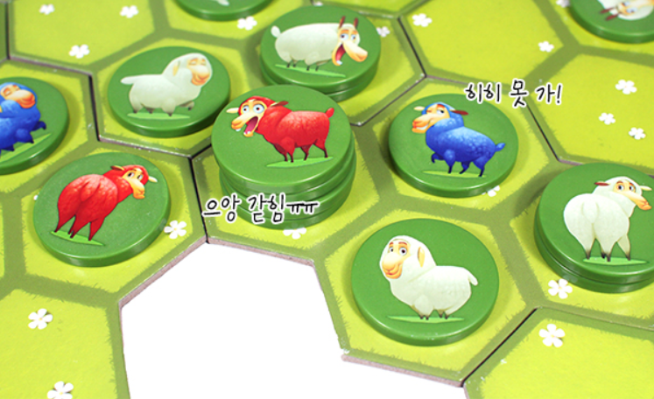
3
게임 방법 – 게임 진행
양 떼 이동하기
무리 이동 시 다른 양 무리를 뛰어넘거나, 나뉘어 있는 양 무리와 합칠 수 없습니다.
만약 한 양 무리 주위의 모든 칸이 다른 양 무리로 막혀 있다면, 그 양 무리는 더 이상 움직일 수 없습니다.

Slide 11
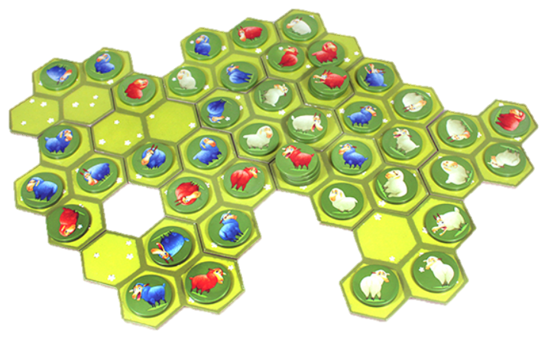
3
게임 방법 – 게임 진행
승리 조건
가장 넓은 목초지를
차지한 사람이 승리합니다!!
목초지 수
파랑 양 : 16개
빨강 양 : 11개
하얀 양 : 15개

